Slide 1
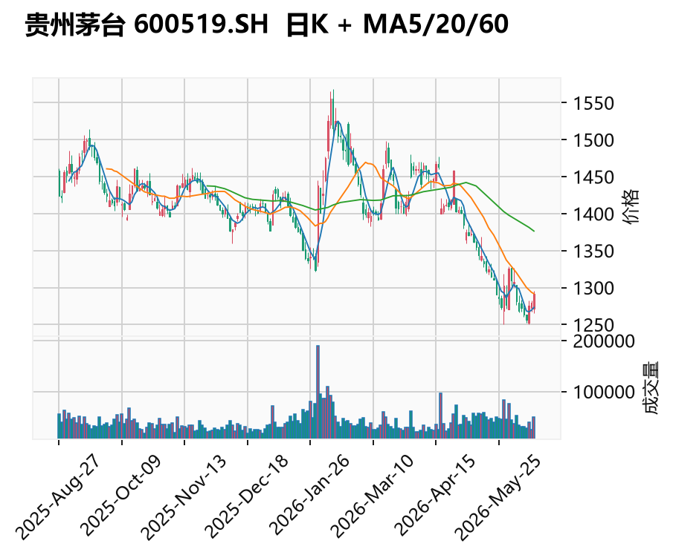
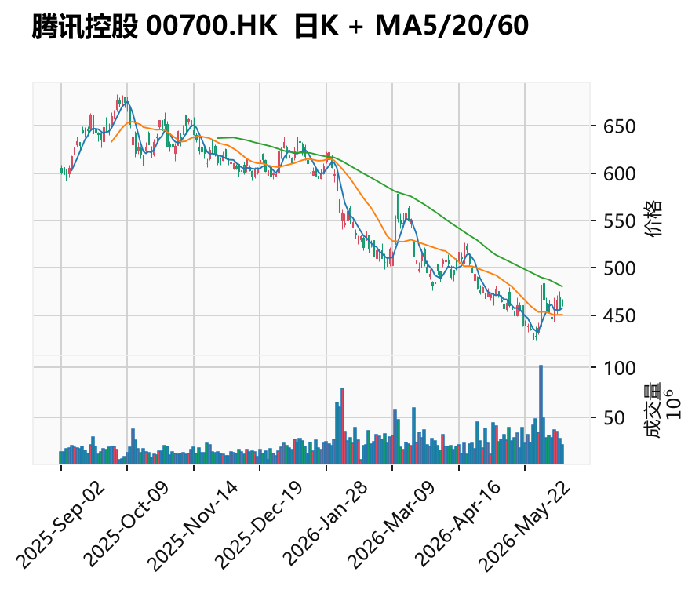
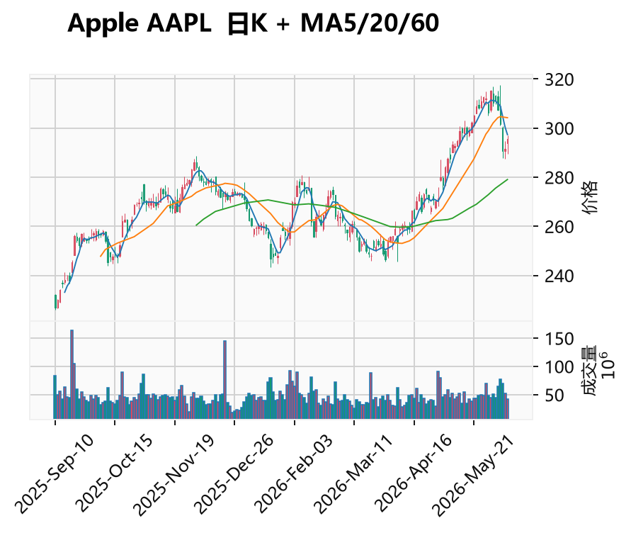
炒股入门 · 从买卖到K线
A股
炒股基础知识
完全零基础也能听懂的规则课
港股
美股
目标：会买卖、会算赚亏、懂基本规则、看懂最基础K线。
真实股票和行情图只作教学样本，不构成投资建议。

Slide 2
股票是什么
完整规则 + K线版
股票就是公司的一小份所有权。
买股票 = 买这家公司的一小份。
股价每天会变。
变贵可能赚钱，变便宜可能亏钱。
一句话
股票就是公司的一小份所有权。
真实股票和行情图只作教学样本，不构成投资建议；具体规则以交易所和券商最新说明为准。
02

Slide 3
什么叫买入
完整规则 + K线版
买入 = 你花钱，把股票买到自己账户里。
你付出现金。
账户里多了股票。
买入价就是你买到的价格。
一句话
买入 = 你花钱，把股票买到自己账户里。
真实股票和行情图只作教学样本，不构成投资建议；具体规则以交易所和券商最新说明为准。
03

Slide 4
什么叫卖出
完整规则 + K线版
卖出 = 你把股票卖掉，换回现金。
你交出股票。
账户里多了现金。
卖出价就是你卖掉的价格。
一句话
卖出 = 你把股票卖掉，换回现金。
真实股票和行情图只作教学样本，不构成投资建议；具体规则以交易所和券商最新说明为准。
04

Slide 5
买入、卖出、盈利：用小学数学算
完整规则 + K线版
低价买，高价卖，扣掉费用后剩下的才叫盈利。
买入
卖出
盈利
10元/股 × 100股
12元/股 × 100股
1200 - 1000
花 1000 元
拿回 1200 元
赚 200 元（未扣费）
真实交易还要扣手续费、税费、平台费，软件里的盈利通常会自动扣掉一部分成本。
真实股票和行情图只作教学样本，不构成投资建议；具体规则以交易所和券商最新说明为准。
05

Slide 6
亏损：卖得比买得便宜，就亏了
完整规则 + K线版
亏损不是软件故障，是卖出价格低于买入成本。
买入
卖出
结果
10元 × 100股
8元 × 100股
亏 200 元
新手先记住：亏损不可怕，不知道最多会亏多少才可怕。
真实股票和行情图只作教学样本，不构成投资建议；具体规则以交易所和券商最新说明为准。
06

Slide 7
账户里最常见的几个词
完整规则 + K线版
账户就像钱包 + 仓库：现金在钱包，股票在仓库。
现金
还没买股票的钱
持仓
你已经买到的股票
成本价
你买入后的平均价格
可用
现在能继续买的钱
可取
现在能提现的钱
真实股票和行情图只作教学样本，不构成投资建议；具体规则以交易所和券商最新说明为准。
07

Slide 8
下单：你必须填四件事
完整规则 + K线版
一次下单，就是告诉系统：买/卖什么、多少钱、多少股。
方向
代码
价格
数量
买入 or 卖出
是哪只股票
你愿意的价格
买/卖多少股
方向填错最危险：想买填成卖，想卖填成买，结果会完全相反。
真实股票和行情图只作教学样本，不构成投资建议；具体规则以交易所和券商最新说明为准。
08

Slide 9
限价单和市价单
完整规则 + K线版
限价单管价格，市价单求速度。
限价单：不到这个价就不成交。
市价单：尽快成交，但价格可能不理想。
新手优先学会用限价单。
一句话
限价单管价格，市价单求速度。
真实股票和行情图只作教学样本，不构成投资建议；具体规则以交易所和券商最新说明为准。
09

Slide 10
成交：不是你点了买，就一定买得到
完整规则 + K线版
成交 = 你的价格和别人愿意交易的价格对上了。
你想买
价格对上
下单 ≠ 成交。
没人接，就挂着。
成交后才算买到/卖掉。
出价 10 元
买方 + 卖方
有人愿意 10 元卖
这笔交易才成立
交易市场不是商店，不是你想买就一定马上有货，想卖就一定马上有人接。
真实股票和行情图只作教学样本，不构成投资建议；具体规则以交易所和券商最新说明为准。
10

Slide 11
买一卖一、五档盘口：看谁在排队
完整规则 + K线版
买一是最高的买价，卖一是最低的卖价。
卖盘：有人想卖
你想马上买，通常看卖一。
你想马上卖，通常看买一。
买一卖一差得越远，成交成本可能越高。
卖五
10.05
900股
卖四
10.04
600股
卖三
10.03
800股
卖二
10.02
500股
卖一
10.01
1200股
买盘：有人想买
买一
10.00
1500股
买二
9.99
700股
买三
9.98
900股
买四
9.97
400股
买五
9.96
1000股
真实股票和行情图只作教学样本，不构成投资建议；具体规则以交易所和券商最新说明为准。
11

Slide 12
成交优先：谁更有诚意，谁排前面
完整规则 + K线版
价格优先；价格一样，时间优先。
买入排队
卖出排队
价格一样
出价 10.02 的人
排在 10.01 前面
因为买得更贵
卖价 9.98 的人
排在 9.99 前面
因为卖得更便宜
谁先下单
谁先排队
所以新手要明白：挂单价格太保守，可能一直成交不了。
真实股票和行情图只作教学样本，不构成投资建议；具体规则以交易所和券商最新说明为准。
12

Slide 13
撤单和未成交：挂着的可以撤，成交的不能反悔
完整规则 + K线版
撤单只对还没成交的部分有效。
未成交
部分成交
全部成交
还在排队，可以撤单
成交的留下，剩余的可撤
交易已经成立，不能撤回
一句话：撤单不是后悔药，只能撤还没真正成交的订单。
真实股票和行情图只作教学样本，不构成投资建议；具体规则以交易所和券商最新说明为准。
13

Slide 14
价格笼子：报价不能太离谱
完整规则 + K线版
价格笼子 = 系统给报价划一个合理范围，防止乌龙单。
例子：当前附近价格 10 元
它不是涨停跌停。
它限制离市场价太远的申报。
A股连续竞价阶段常见有约 2% 报价约束，具体以交易所规则为准。
你想 12 元买入
离当前价格太远，可能被系统拦住
目的：防止手滑报错价
价格笼子像护栏，不预测涨跌，只防止报单太夸张。
真实股票和行情图只作教学样本，不构成投资建议；具体规则以交易所和券商最新说明为准。
14

Slide 15
A股、港股、美股：交易规则不一样
完整规则 + K线版
重点分清：能不能当天卖，和几天后交收，是两件事。
市场 | 当天买卖 | 交收 | 新手提醒
A股 | 股票通常 T+1 当天买入通常不能当天卖 | 资金/股票交收另有规则 | 先看板块和涨跌幅
港股 | 可日内买卖 常说 T+0 | 通常 T+2 | 一手股数不统一
美股 | 可日内买卖 常说 T+0 | 多数证券 T+1 | 频繁日内交易看账户规则
真实股票和行情图只作教学样本，不构成投资建议；具体规则以交易所和券商最新说明为准。
15

Slide 16
交易时间和交易阶段：不是全天都一样
完整规则 + K线版
开盘前、盘中、收盘前，交易规则和价格形成方式可能不同。
A股
港股
美股
集合竞价：开盘前集中撮合 连续竞价：盘中实时撮合
开市前、持续交易、收市竞价 另有午间休市和假期安排
核心时段：美东 9:30-16:00 盘前盘后可交易，但流动性可能更差
新手重点：盘前盘后、收盘竞价不是普通盘中，别随便用市价单。
真实股票和行情图只作教学样本，不构成投资建议；具体规则以交易所和券商最新说明为准。
16

Slide 17
A股涨停、跌停：一天最多涨跌多少
完整规则 + K线版
涨停/跌停 = 当天价格涨跌到上限或下限。
昨天收盘 10 元
涨停不等于稳赚
主板常见 ±10%。
ST 常见 ±5%。
创业板/科创板常见 ±20%。
涨停价约 11 元
可能买不到
跌停价约 9 元
第二天也可能低开
涨跌停是风控规则，不是买卖理由；新股等特殊情况另算。
真实股票和行情图只作教学样本，不构成投资建议；具体规则以交易所和券商最新说明为准。
17

Slide 18
港股、美股：没有A股式涨跌停，但有波动控制
完整规则 + K线版
港股/美股更开放，所以更要理解冷静期和熔断。
港股：VCM 波动调节机制
美股：大盘熔断 + 个股暂停
不是A股式每日涨跌停。
部分股票短时间剧烈波动，会进入冷静期。
冷静期内通常限制价格范围，但市场仍可交易。
大盘熔断看 S&P 500 跌幅。
常见触发线：7%、13%、20%。
个股也可能因波动过大临时暂停。
熔断不是救市按钮，只是让市场暂停一下，给大家重新报价的时间。
真实股票和行情图只作教学样本，不构成投资建议；具体规则以交易所和券商最新说明为准。
18

Slide 19
停牌、复牌、ST：看到这些先停一下
完整规则 + K线版
有些股票不是随时都能买卖，有些股票风险标签更高。
停牌
复牌
ST/风险警示
暂时不能交易
恢复交易，波动可能变大
公司风险较高，涨跌幅也可能不同
新手看法：有风险标签、停复牌公告的股票，先别急着碰。
真实股票和行情图只作教学样本，不构成投资建议；具体规则以交易所和券商最新说明为准。
19

Slide 20
分红、除权除息：不是天上掉钱
完整规则 + K线版
分红会给你钱，但股价通常也会做相应调整。
简单例子
分红不是白捡。
重点看公司长期赚钱能力。
不要只因为“要分红”就买。
股价 10 元。
每股分红 1 元。
除息后参考价可能变成约 9 元。
新手看法：分红是现金流，不是保证赚钱；股价和税费也要一起看。
真实股票和行情图只作教学样本，不构成投资建议；具体规则以交易所和券商最新说明为准。
20

Slide 21
真实行情图长什么样
完整规则 + K线版
行情图就是把价格变化画出来。
上面：价格走势。
中间彩线：均线。
下面：成交量。
真实股票和行情图只作教学样本，不构成投资建议；具体规则以交易所和券商最新说明为准。
21

Slide 22
一根K线怎么读：开盘、收盘、最高、最低
完整规则 + K线版
一根K线只说明这一段时间价格怎么走过。
最高价
收盘价
开盘价
实体看开盘和收盘。
影线看最高和最低。
不要只靠一根K线判断明天。
最低价
真实股票和行情图只作教学样本，不构成投资建议；具体规则以交易所和券商最新说明为准。
22

Slide 23
K线常见形态：先认形状，不急着预测
完整规则 + K线版
K线形态只是观察工具，不是涨跌保证。
大阳线
大阴线
长上影
长下影
十字星
小阳线
小阴线
光头阳
光脚阴
红绿颜色在不同软件里可能设置相反，真正要看的是开盘价、收盘价、最高价、最低价。
真实股票和行情图只作教学样本，不构成投资建议；具体规则以交易所和券商最新说明为准。
23

Slide 24
同一个K线形态，位置不同，意思可能完全不同
完整规则 + K线版
不要背形态名字，要先问：它出现在高位、低位，还是震荡中？
低位长下影
高位长上影
震荡十字星
可能说明下方有人接，但还要看后续确认
可能说明上方卖压大，追高要小心
可能只是犹豫，不一定马上变盘
真实股票和行情图只作教学样本，不构成投资建议；具体规则以交易所和券商最新说明为准。
24

Slide 25
真实K线不要单独看：还要看趋势、均线、成交量
完整规则 + K线版
看K线的顺序：先看位置，再看形态，最后看量。
价格区
趋势：现在大概往哪走？
位置：是在高位、低位还是中间？
量能：这次变化有没有人参与？
均线
成交量
形态不是答案，只是提醒你去问问题。
真实股票和行情图只作教学样本，不构成投资建议；具体规则以交易所和券商最新说明为准。
25

Slide 26
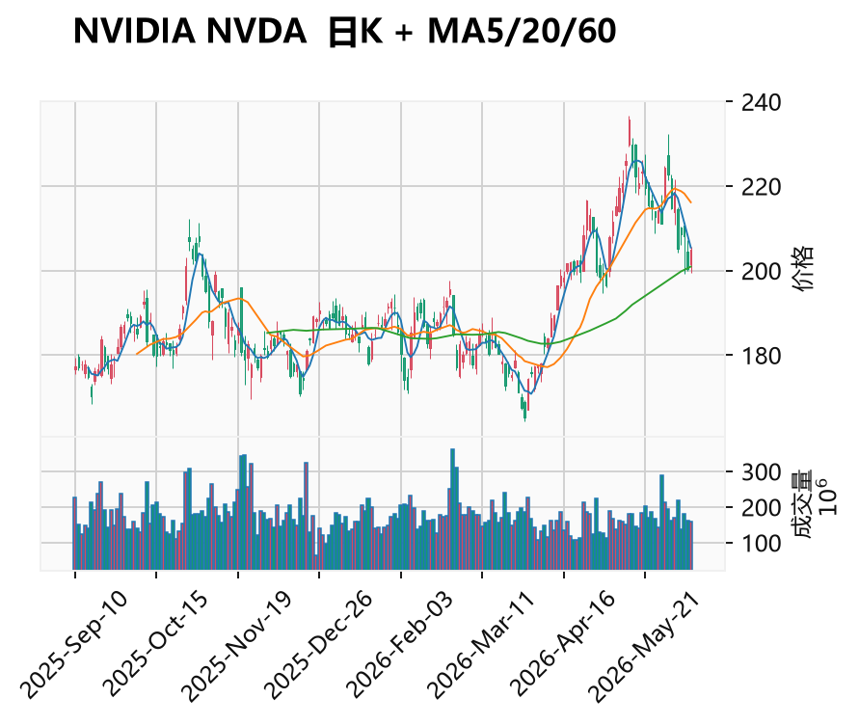
均线怎么看
完整规则 + K线版
均线 = 过去一段时间的平均价格。
短均线：反应快。
长均线：看大方向。
均线是辅助，不是保证。
真实股票和行情图只作教学样本，不构成投资建议；具体规则以交易所和券商最新说明为准。
26

Slide 27
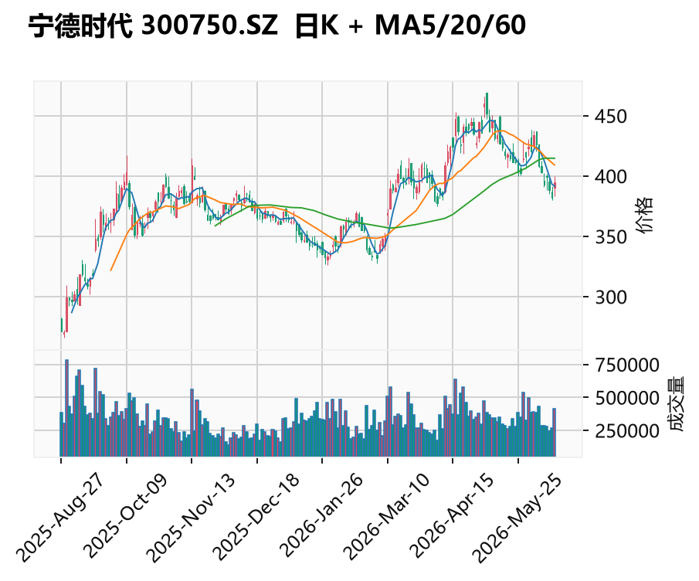
成交量怎么看
完整规则 + K线版
成交量 = 这段时间买卖有多热闹。
量大：参与的人多。
量小：交易比较冷。
涨跌都要配合成交量看。
真实股票和行情图只作教学样本，不构成投资建议；具体规则以交易所和券商最新说明为准。
27

Slide 28
为什么会涨跌
完整规则 + K线版
买的人更着急，价格容易涨；卖的人更着急，价格容易跌。
消息会影响情绪。
业绩会影响预期。
资金进出会影响价格。
一句话
买的人更着急，价格容易涨；卖的人更着急，价格容易跌。
真实股票和行情图只作教学样本，不构成投资建议；具体规则以交易所和券商最新说明为准。
28

Slide 29
买之前，只问三个问题
完整规则 + K线版
不会回答这三个问题，就先别急着买。
为什么买？
错了怎么办？
赚了怎么卖？
因为规则/趋势/价格位置
跌到哪里我认错
涨到哪里分批走
新手最大的进步：从“我感觉会涨”，变成“我有计划，也知道错了怎么办”。
真实股票和行情图只作教学样本，不构成投资建议；具体规则以交易所和券商最新说明为准。
29

Slide 30
仓位和止损
完整规则 + K线版
先决定最多亏多少，再决定买多少。
不要一上来满仓。
亏损后不要随意加仓。
跌到计划位置要认错。
一句话
先决定最多亏多少，再决定买多少。
真实股票和行情图只作教学样本，不构成投资建议；具体规则以交易所和券商最新说明为准。
30

Slide 31
复盘：每次交易都留一条记录
完整规则 + K线版
复盘不是写作文，是找出自己哪里做错了。
买入理由
我为什么买？
卖出理由
我为什么卖？
赚亏结果
赚/亏多少钱？
错误记录
是追高、乱加仓，还是没止损？
真实股票和行情图只作教学样本，不构成投资建议；具体规则以交易所和券商最新说明为准。
31

Slide 32
最后只记住这几句话
完整规则 + K线版
先会听懂，再去学习更复杂的技术。
买入 = 花钱换股票；卖出 = 把股票换回钱。
港股/美股当天买了可以当天卖，交收是另一件事。
K线看价格过程，均线看趋势，成交量看热闹程度。
任何股票案例都不是推荐买入。
真实股票和行情图只作教学样本，不构成投资建议；具体规则以交易所和券商最新说明为准。
32

